Slide 1

輔仁大學110年
教育部數位學伴計畫
日期:2021.04.20(二)
教學科目:國一程式設計
教學單元:html表格製作
教學者:林鈺惠(輔仁大學)
圖片引用自網路公開下載圖片，僅做為公益教學用，不為營利販售用途

Slide 2

上課公約
小學伴須遵守以下公約
大學伴須遵守以下公約
1.上課準時並且專心聆聽
2.有問題可以隨時發問
3.上課不玩手機不搗蛋不說髒話
4.上課不亂塗鴉影響進度
5.下課好好休息
6.大學伴備課很辛苦,不可以頂嘴
7多分享學校生活
8.大學伴可隨時增加公約項目
1.上課認真講解
2. 督促德威認真學習
3.上課不玩手機不搗蛋不說髒話
4.德威上課很辛苦,準時下課
5.每周一20:00前上傳教材
6.有耐心解決德威的問題
7.無故不可請假,遲到,早退
十週的共同約定:每次上課前快速朗誦一遍,課堂中違規者懲罰再朗誦一遍
圖片引用自網路公開下載圖片，僅做為公益教學用，不為營利販售用途

Slide 3
今日目標
Html表格製作/美化
前兩週課程小測驗
2
1
網頁編輯器介紹
4
3
語法小測驗
5
本週課程應用
圖片引用自網路公開下載圖片，僅做為公益教學用，不為營利販售用途

Slide 4
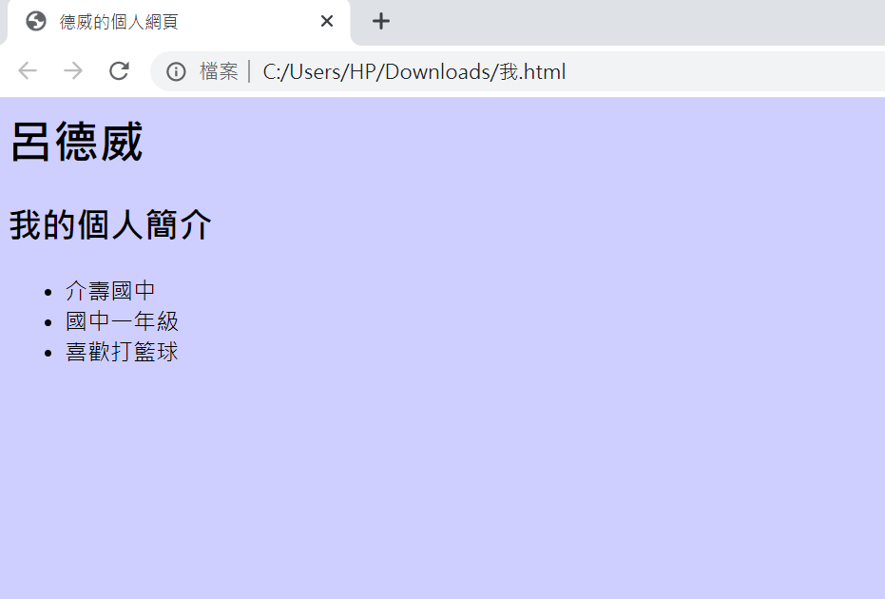
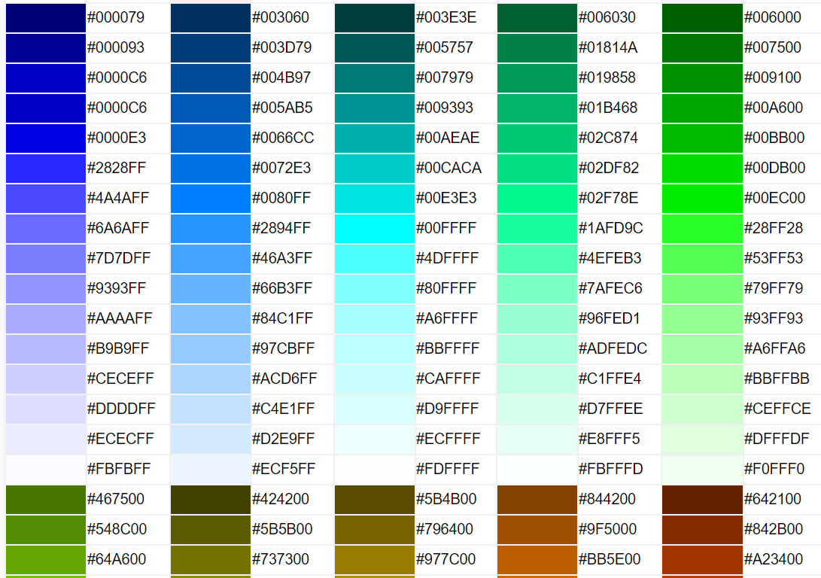
前兩周課程小測驗
聰明的德威一定可以的!
#顏色指定:
圖片引用自網路公開下載圖片，僅做為公益教學用，不為營利販售用途

Slide 5

html基礎網頁美化(清單設計語法)
body家族
<ol>
<li>項目名稱</li>
<li>項目名稱</li>
</ol>
分項列點(數字)
<ul>
<li>項目名稱</li>
<li>項目名稱</li>
</ul>
分項列點(圓圈)
<li>的小寶寶
<li><a href=“連結網址”>項目名稱</a></li>
點擊可連結網址
圖片引用自網路公開下載圖片，僅做為公益教學用，不為營利販售用途

Slide 6
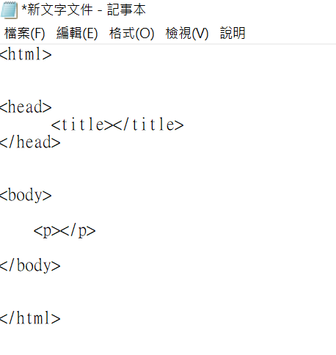

基礎Html語法架設
請簡單解說右圖中
的基本語法
圖片引用自網路公開下載圖片，僅做為公益教學用，不為營利販售用途

Slide 7
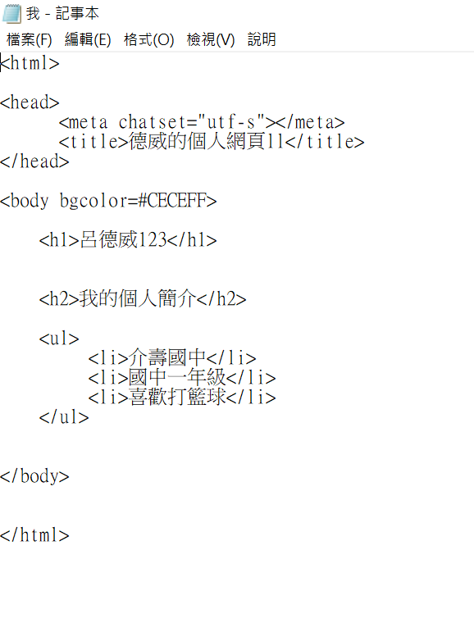
成果小測驗解答
正解!
圖片引用自網路公開下載圖片，僅做為公益教學用，不為營利販售用途

Slide 8
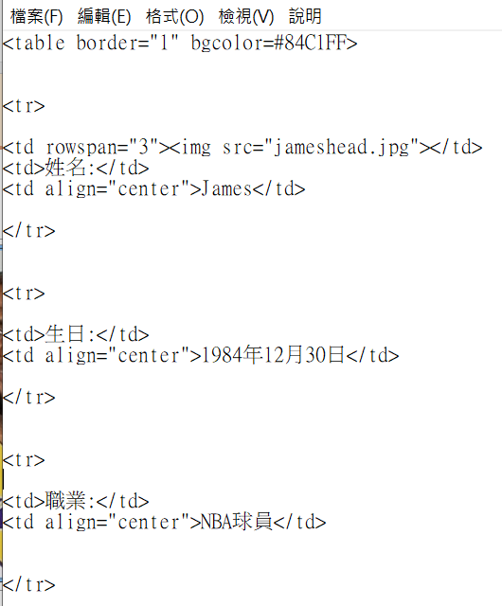
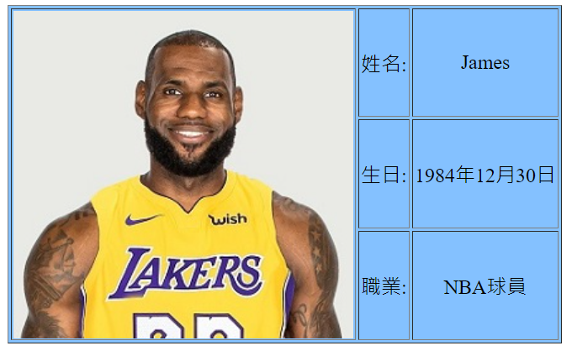
今日課程目標成果
自己設計
LeBron James的個人介紹表格
第一行
第二行
第三行
圖片引用自網路公開下載圖片，僅做為公益教學用，不為營利販售用途

Slide 9
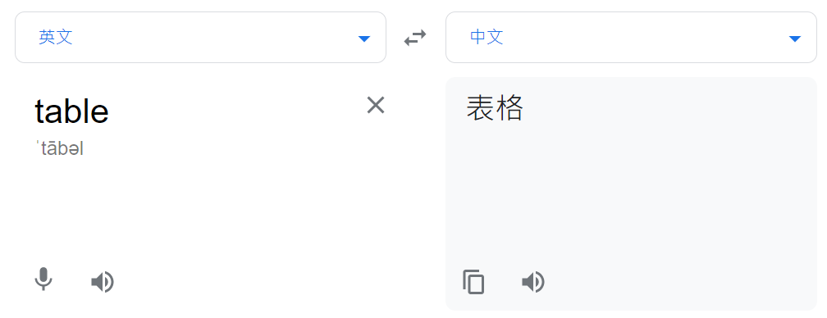
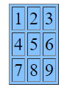
基礎Html語法(table表格)
table家族
<table></table>
表格
<tr></tr>
標籤
<td><td>
表格中的標準單元格
<td>的小寶寶
<td>的雙胞胎寶寶
<td rowspan=“數字” ></td>
row直向合併表格
<td colspan=“數字” ></td>
col橫向合併表格
<td align=“center”></td>
文字置中
圖片引用自網路公開下載圖片，僅做為公益教學用，不為營利販售用途

Slide 10
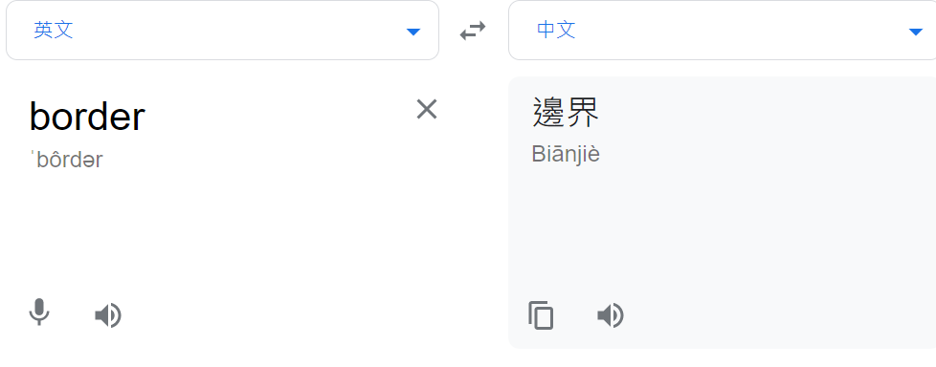
網頁設計的基本語法(成果展示)
table家族
<table></table>
表格
<table>的小寶寶
<table border=“1或0” ></table>
1代表顯示邊框
0代表不顯示邊框

Slide 11
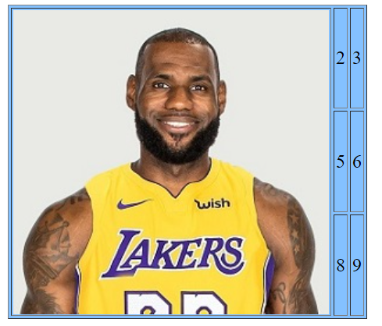
基礎Html語法複習(嵌入照片)
<img src=“圖片名稱.jpg"></img>
加入喜歡的照片
再更改文字就完成了!!!
圖片引用自網路公開下載圖片，僅做為公益教學用，不為營利販售用途

Slide 12
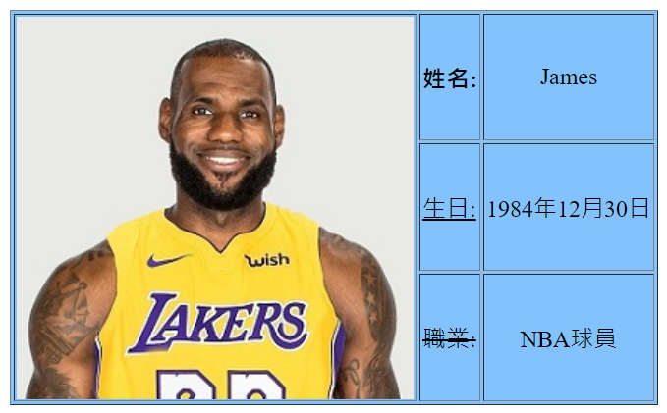
html基礎網頁美化(文字美化)
<b>文字</b>
文字粗體
<font color=#0066CC ></font>
更改文字顏色
<u>文字</u>
文字加底線
<s>文字</s>
文字加刪除線
圖片引用自網路公開下載圖片，僅做為公益教學用，不為營利販售用途

Slide 13


語法小測驗
第二題(選擇)
第一題(問答)
第三題(選擇)
以下表格要用甚麼語法使其無邊框?
border=“1”
border=“0”
border=“2”
以下表格合併要用甚麼語法?
rowspan=“1”
colspan=“1”
colspan=“2”
rowspan=“2”
請說出分項列點的語法,
<rolspan>和<colspan>
的差別?
圖片引用自網路公開下載圖片，僅做為公益教學用，不為營利販售用途

Slide 14



語法小測驗
哥
第四題(連連看)
<b>小帥哥德威</b>
<u>小帥哥德威</u>
<s>小帥哥德威</s>
圖片引用自網路公開下載圖片，僅做為公益教學用，不為營利販售用途

Slide 15
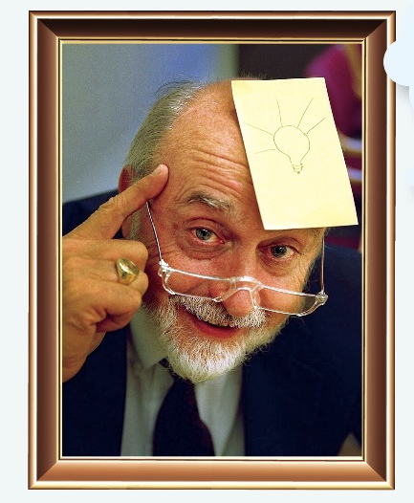
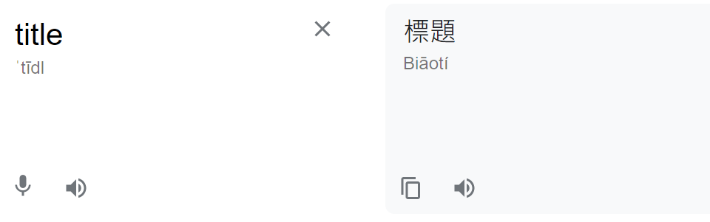
上週基礎Html語法複習
<html>
告訴電腦我的網頁開始了!
</html>
告訴電腦我的網頁結束了!
head家族:
<head></head>
內容物代表網頁的描述,使用者是看不到的
<title>
<title></title>
代表網頁的標題
<meta chatset="utf-s"></meta>
確保中文內容不會產生亂碼
<body></body>
真正會顯示在主畫面中的東西
圖片引用自網路公開下載圖片，僅做為公益教學用，不為營利販售用途

Slide 16
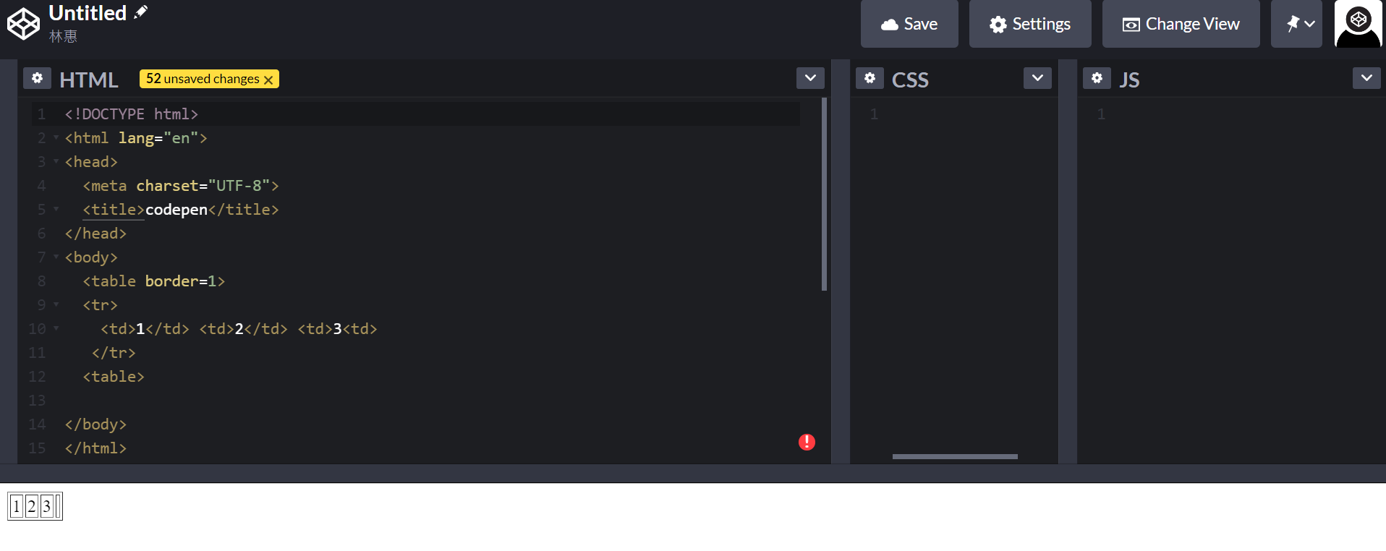
網頁編輯器(codepen)
哥
可直接呈現結果!!!
圖片引用自網路公開下載圖片，僅做為公益教學用，不為營利販售用途

Slide 17
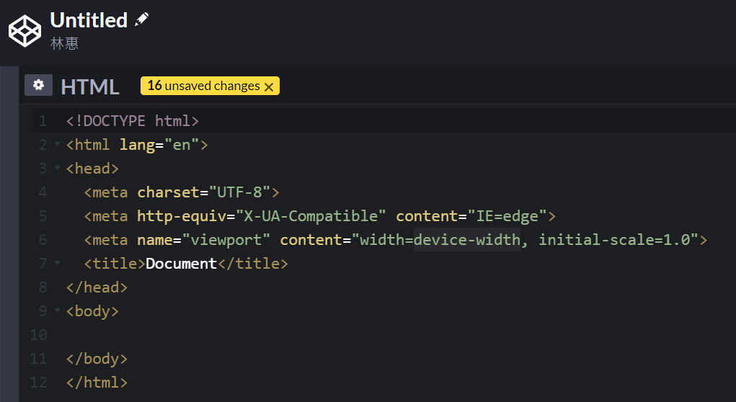
網頁編輯器(codepen)
哥
圖片引用自網路公開下載圖片，僅做為公益教學用，不為營利販售用途

Slide 18
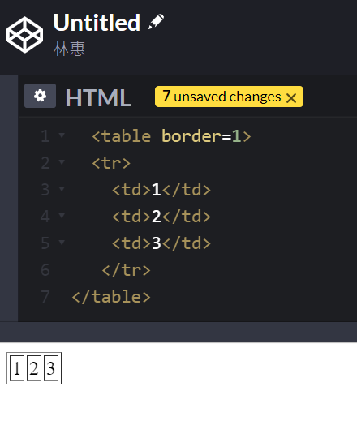
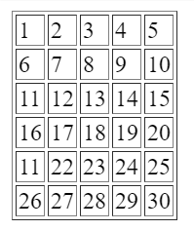
課程回饋-實作小課表
聰明的德威一定可以的!
小提示:
Step1: 製作一個5x6的表格
圖片引用自網路公開下載圖片，僅做為公益教學用，不為營利販售用途

Slide 19
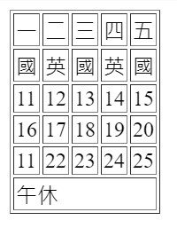
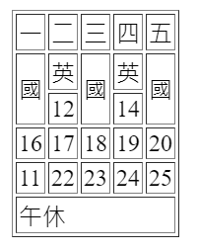
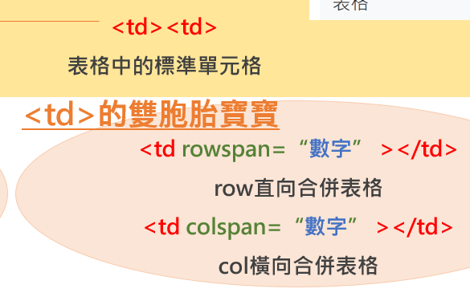
課程回饋-實作小課表
聰明的德威一定可以的!
小提示:
Step2:改文字與新增午休
Step3:國文直向合併
圖片引用自網路公開下載圖片，僅做為公益教學用，不為營利販售用途

Slide 20
輔仁大學110年
教育部數位學伴計畫
下課了!下週二見!
圖片引用自網路公開下載圖片，僅做為公益教學用，不為營利販售用途

Slide 21
資料來源
https://codepen.io/pen/ (codepen編輯器)
2. ttps://www.ifreesite.com/color/ (色碼表)
3. https://www.google.com/url?sa=i&url=https%3A%2F%2Fbaike.so.com%2Fdoc%2F214427-226827.html&psig=AOvVaw0LDnPB-Dda3B6yGx66newt&ust=1618302579148000&source=images&cd=vfe&ved=0CAIQjRxqFwoTCPi3tIul-O8CFQAAAAAdAAAAABAD (詹姆斯頭像)
4. https://scitechvista.nat.gov.tw/c/sTHa.htm (頭上有標籤的博士圖)
圖片引用自網路公開下載圖片，僅做為公益教學用，不為營利販售用途

